Slide 1
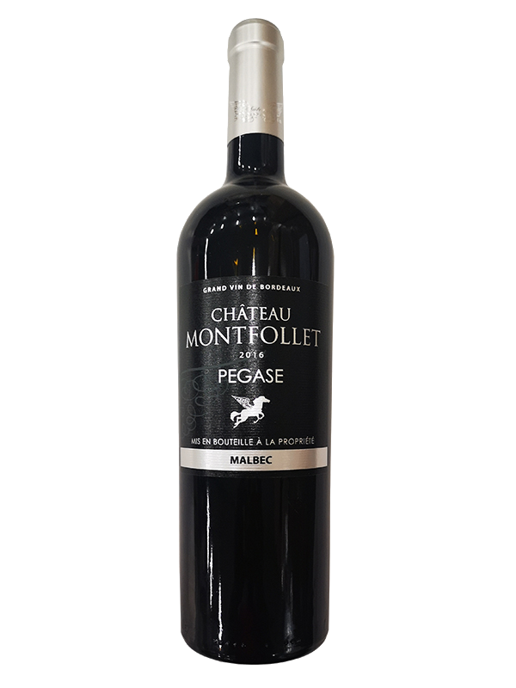
■PRICE CARD
Ch.モンフォレ・ぺガーズ
Ch.モンフォレ・ぺガーズ
マルベック100％から成る力強く滑らかなタンニンと複雑な香り
マルベック100％から成る力強く滑らかなタンニンと複雑な香り
原産国：フランス/ブライ･コート･ド･ボルドー
生産者：ドミニク・レイモン
品種 ：マルベック
味わい：赤・辛口・ミディアムボディ
原産国：フランス/ブライ･コート･ド･ボルドー
生産者：ドミニク・レイモン
品種 ：マルベック
味わい：赤・辛口・ミディアムボディ
希望小売価格
7,480
円 (税込)
価格
Ch.モンフォレ・ぺガーズ
Ch.モンフォレ・ぺガーズ
マルベック100％から成る力強く滑らかなタンニンと複雑な香り
マルベック100％から成る力強く滑らかなタンニンと複雑な香り
原産国：フランス/ブライ･コート･ド･ボルドー
生産者：ドミニク・レイモン
品種 ：マルベック
味わい：赤・辛口・ミディアムボディ
原産国：フランス/ブライ･コート･ド･ボルドー
生産者：ドミニク・レイモン
品種 ：マルベック
味わい：赤・辛口・ミディアムボディ
希望
小売
\6,800 (税込 \7,480)
価格
Ch.モンフォレ・ぺガーズ
Ch.モンフォレ・ぺガーズ
マルベック100％から成る力強く滑らかなタンニンと複雑な香り
マルベック100％から成る力強く滑らかなタンニンと複雑な香り
ぶどう樹平均樹齢50年。醸造後はオーク樽で12か月の熟成を施します。色合いは凝縮したルビー色。黒系フルーツ、すみれ、スパイス、ロースト香。胡椒のような香りとアロマとを同時に放ちます。力強くなめらかなタンニンが赤系のお肉やチーズなど洗練された一皿とよく合います。13～16℃でお召し上がりください。
完熟したフルーツとかすかに白コショウを思わせるスパイシーな香り、なめらかでコクのあるタンニンが心地良く口中に広がります。セパージュはメルロ60％、カベルネ・ソーヴィニョン40％。3～5年は熟成しますが、新鮮な果物の風味が楽しめる若い状態から楽しむことができます。
原産国：フランス/ブライ･コート･ド･ボルドー
生産者：ドミニク・レイモン
品種 ：マルベック
味わい：赤・辛口・ミディアムボディ
原産国：フランス/ブライ･コート･ド･ボルドー
生産者：ドミニク・レイモン
品種 ：マルベック
味わい：赤・辛口・ミディアムボディ
希望
小売
\6,800 (税込 \7,480)
価格

